Slide 1
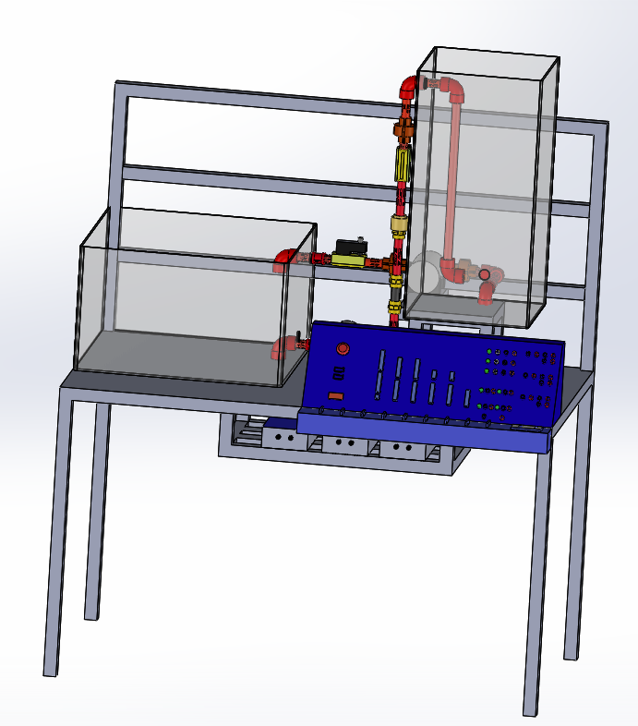
UNIVERSIDAD DE LAS FUERZAS ARMADAS - ESPE
CARRERA DE INGENIERÍA MECATRÓNICA
“DISEÑO, RECONSTRUCCIÓN E IMPLEMENTACIÓN DEL MODULAR DIDÁCTICO PARA CONTROL DE NIVEL, CAUDAL Y TEMPERATURA BASADO EN AUTÓMATAS PROGRAMABLES USANDO SOFTWARE LIBRE”
AUTORES:
EDWIN STALIN NASIMBA VILLARREAL
SIMÓN ERNESTO RÍOS HIDALGO
DIRECTOR:
ING. EDGAR TIPÁN
Sangolquí, Diciembre 2016

Slide 2
RESUMEN
En el presente proyecto se diseñó, reconstruyó e implementó un modular didáctico para la realización de prácticas de control de nivel, caudal y temperatura para el laboratorio de Automatización Industrial Mecatrónica de la Universidad del Fuerzas Armadas – ESPE.
La característica fundamental del proyecto realizado es que se hizo uso de un controlador lógico programable basado en software libre, conocido industrialmente como PLC M-DUINO. Se utilizó este PLC para el control de los actuadores y la adquisición de datos de los sensores. Además, se realizó el diseño e implementación de un panel de control para realizar de una manera didáctica la conexión de sensores, actuadores y pines del PLC

Slide 3
OBJETIVO GENERAL
Diseñar, reconstruir e implementar el modular didáctico para control de nivel, caudal y temperatura ubicado en el Laboratorio de Automatización Industrial de la Universidad de las Fuerzas Armadas, basado en autómatas programables usando software libre.

Slide 4
OBJETIVOS ESPECÍFICOS • Diseñar y reconstruir el modular didáctico para control de nivel, caudal y temperatura. Realizar el mantenimiento y reemplazo de componentes dañados. • Realizar el control del sistema usando un autómata programable, el cual puede ser programado y configurado por medio de software libre. • Implementar una HMI para el monitoreo y control de las variables del proceso. • Validar el funcionamiento del módulo didáctico, ejecutando un protocolo de pruebas.

Slide 5
CRITERIOS DE DISEÑO
El equipo será de uso didáctico y simulará un proceso industrial a pequeña escala, el cual contará con todos los implementos necesarios para el desarrollo de prácticas de laboratorio.
El módulo debe tener un panel de control donde se pueda conectar los sensores y actuadores que intervienen en el proceso. La función que cumple, modelo y voltaje de trabajo de los sensores y actuadores estarán detallados en el panel de control.
Se dispondrá de una tarjeta de adquisición de datos para que el estudiante pueda realizar la programación de acuerdo a los requerimientos del instructor a cargo.
Se incentivará al uso de nuevas tecnologías, así como el uso de software libre.
Se contará con fuentes de voltaje de 5 VDC, 12 VDC y 24 VDC para el uso de las mismas en el desarrollo de las prácticas. Además de un tomacorriente de 110 VAC
El módulo debe ser de fácil manejo y entendimiento para los estudiantes que hagan uso del mismo.

Slide 6
DISEÑO Y SELECCIÓN

Slide 7
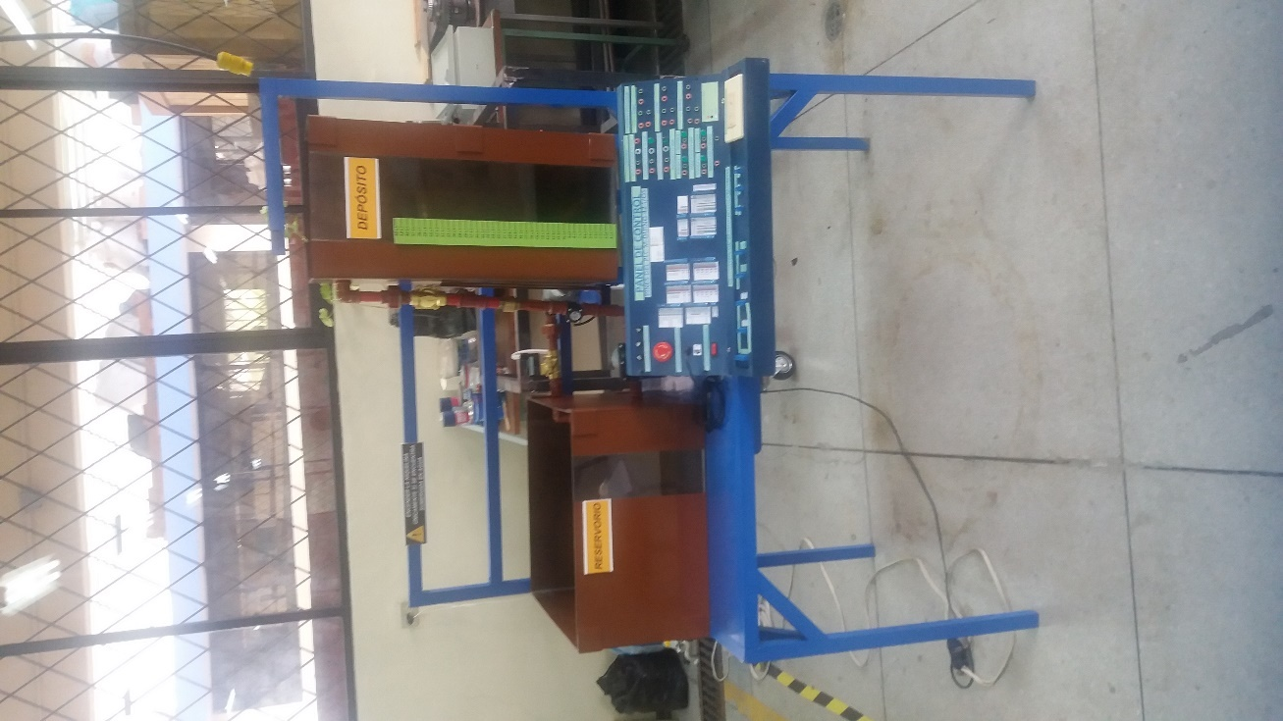
DESCRIPCIÓN DEL SISTEMA
1 BASTIDOR
2 TANQUES DE AGUA
3 SENSORES
SISTEMA DE TUBERÍAS
2 BOMBAS HIDRÁULICAS
2 ELECTROVÁLVULAS
1 NIQUELINA
FUENTES DE ALIMENTACIÓN
PANEL DE CONTROL
SEÑALIZACIONES
CABLES CONECTORES

Slide 8
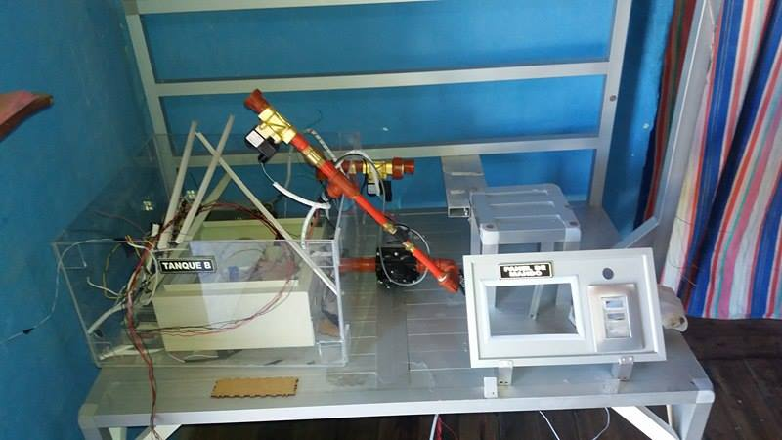
ESTADO INICIAL DEL EQUIPO
BASTIDOR

Slide 9
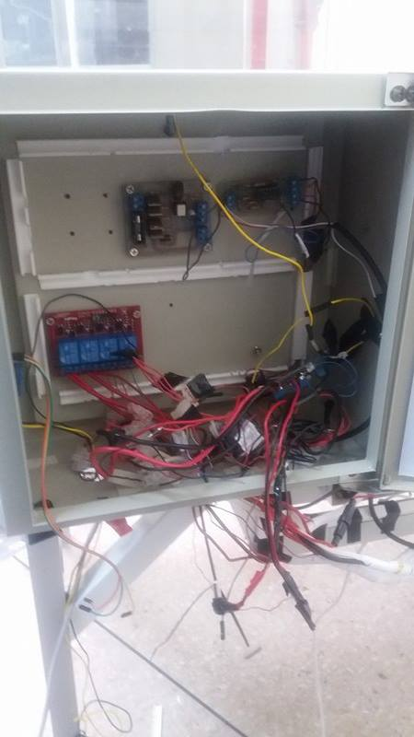
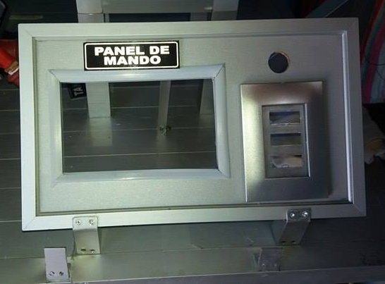
ESTADO INICIAL DEL EQUIPO
CAJA DE CONTROL
PANEL DE MANDO

Slide 10
INSPECCIÓN DEL EQUIPO
INSPECCIÓN DEL EQUIPO
TANQUES Y TUBERÍAS
Presentaba fugas de líquido. No tenía un sistema que permita evacuar el líquido para realizar mantenimiento del reservorio y del depósito. El tanque de depósito no contaba con numeración que permita determinar el nivel de líquido, ya sea en altura o volumen.
SENSORES
SENSOR DE NIVEL (ULTRASÓNICO HC-SR04)
No funcionaba.
SENSOR DE TEMPERATURA (PT100)
No funcionaba.
SENSOR DE CAUDAL (FT-330)
No funcionaba.

Slide 11
INSPECCIÓN DEL EQUIPO
INSPECCIÓN DEL EQUIPO
NIQUELINA
Quemada. Rota
BOMBAS
Rota la parte de ingreso de líquido.
MICROCONTROLADOR
Arduino Mega 2560 dañado, no permitía la comunicación con el computador.
PANELES DE CONTROL
El cableado de la caja de control se encontraba incompleto y sin ningún tipo de señalización. EL equipo no disponía de un panel de control funcional.

Slide 12
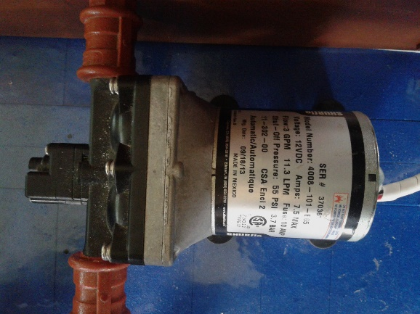
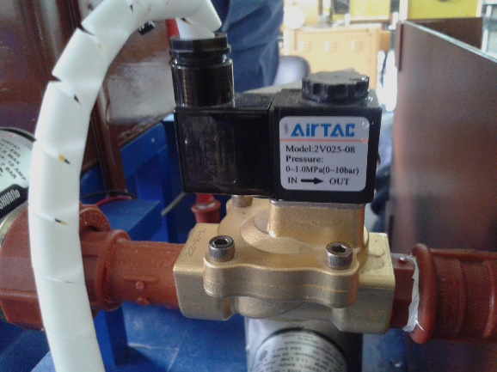
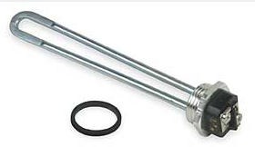
ACTUADORES
Bombas Hidráulicas
SHURFLO-370361
Electroválvulas AIRTAC-2V025-08
Acción Directa: 24V DC - 125mA
Niquelina Industrial
Alimentación de 110 V AC.
Voltaje: 12V DC
Normalmente Cerradas
Presión de Trabajo: 0-8bar
Transporte de hasta: 11.3 Lt/min
Corriente: 7.5A
Presión máxima de 55 PSI
Potencia de 4000W
Expansión 64 E/S

Slide 13
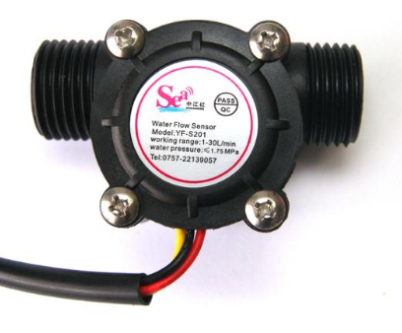
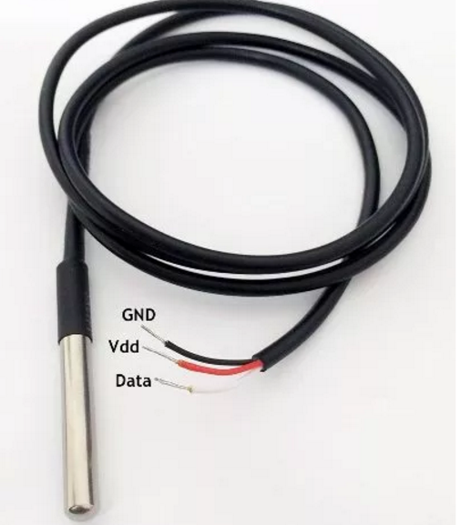
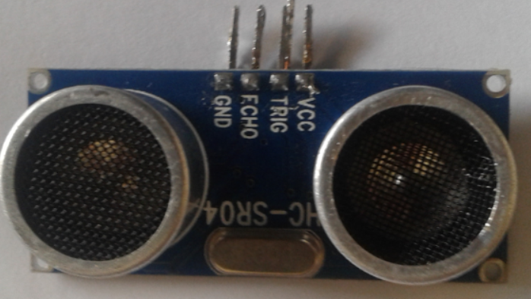
SENSORES
Nivel HC-SR04
Caudal YF-S201
Rango: 1 a 30 Lt/min
Temperatura DS18B20
Frecuencia 40 KHz
Precisión: 0.3 cm
Alimentación 5 V DC
Rango: -5ºC a 125ºC
Sumergible
Rango : 2 a 450 cm
Sensor Digital
Alimentación 5-18V DC
Max. Presión: 2MPa
Precisión: +-10%
Alimentación de 5V DC
Precisión +-0.5 ºC
Expansión 64 E/S

Slide 14
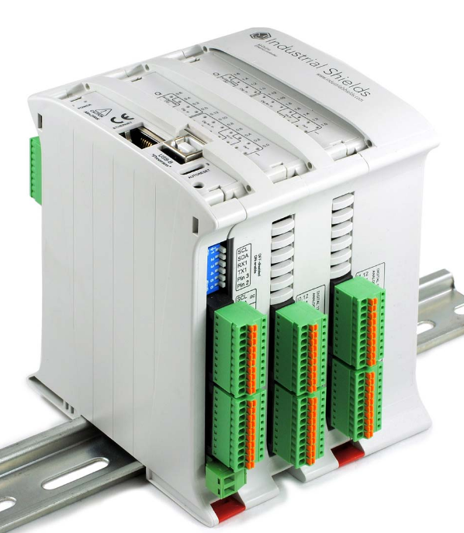
CONTROLADOR LÓGICO PROGRAMABLE
El controlador seleccionado es el PLC MDUINO de 42 I/Os perteneciente a la empresa Industrial Shields, cuyo software de programación es el IDE de Arduino el cual es un software libre.
Corriente max: 0.5 A
Voltaje max: 24 V DC
26 salidas
22 entradas
Reloj Interno 16MHz
Ethernet, USB

Slide 15
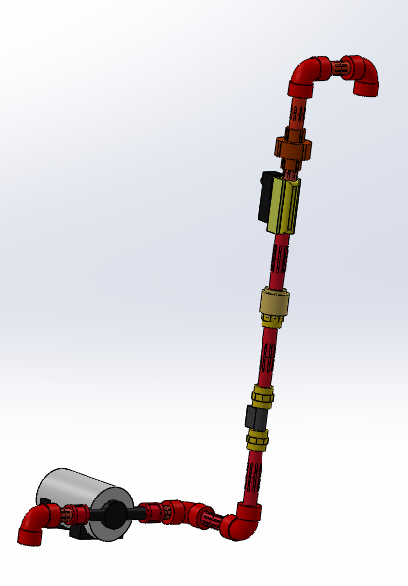
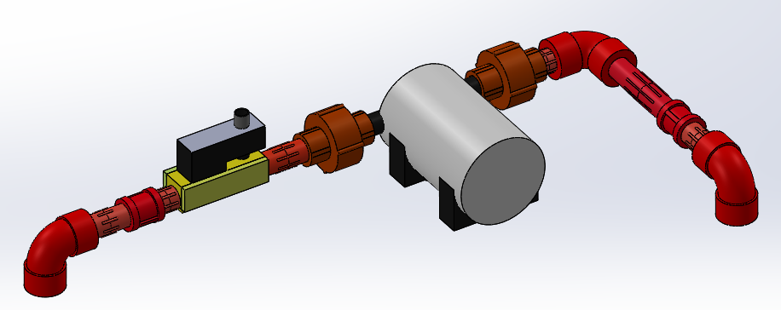
SISTEMA DE TUBERÍAS
Tubería de PVC con un diámetro ½ ‘’ en sus distintas presentaciones.
Codo de 90º
Unión Universal
Unión Sencilla
Neplos

Slide 16
DIMENSIONAMIENTO Y SELECCIÓN DE LOS TANQUES DE LÍQUIDO
El material seleccionado para la construcción de los tanques es la plancha de acrílico de 4mm de espesor.
PROPIEDAD
Transmisión de Luz | 92%
Temperaturas de trabajo | -40ºC a 90 ºC
Módulo de elasticidad | 27500 kg/cm²
 | Fácil modelado

Slide 17
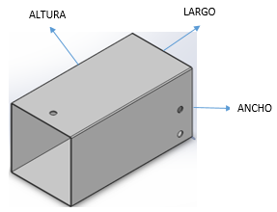
DISEÑO DEL DEPÓSITO
$$Volúmen del reservorio=\left(30cm\right)(30cm)(60cm)$$
$$Volúmen del reservorio=54000{cm}^{3}∗(1lt/1000{cm}^{3})$$
$$Volúmen del reservorio=54lt$$
Peso del agua= δ*g*h*A
Donde
δ: densidad del líquido (agua)
g: gravedad
h: altura del líquido
A: Área del fondo
$$Peso máximo del agua=1000 kg/m^{3}∗9.81m/s^{2}∗0.6m∗(0.3m∗0.3m)$$
$$Peso máximo del agua=529.74 N$$

Slide 18
DISEÑO DEL DEPÓSITO
$$Esfuerzo máximo en las paredes=\frac{Peso máximo del agua}{Área transversal de la pared}$$
$$Esfuerzo máximo en las paredes=\frac{529.74N}{0.04m∗0.3m}$$
$$Esfuerzo máximo en las paredes=44145 N/m^{2}$$
$$FS=\frac{S_{y}}{S_{admisible}}$$
$$FS=\frac{823200}{44145}$$
$$FS=18.6$$

Slide 19
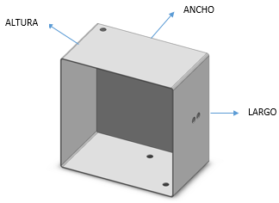
DISEÑO DEL RESERVORIO
$$Volúmen del reservorio=\left(50cm\right)(50cm)(30cm)$$
$$Volúmen del reservorio=75000{cm}^{3}∗(1lt/1000{cm}^{3})$$
$$Volúmen del reservorio=75lt$$
Peso del agua= δ*g*h*A
Donde:
δ: densidad del líquido (agua)
g: gravedad
h: altura del líquido
A: Área del fondo
$$Peso máximo del agua=1000 kg/{m^{3}}∗9.81m/{s^{2}}∗0.3m∗\left(0.5m∗0.5m\right)$$
$$Peso máximo del agua=735.75 N$$

Slide 20
DISEÑO DEL RESERVORIO
$$Esfuerzo máximo en las paredes=\frac{Peso máximo del agua}{Área transversal de la pared}$$
$$Esfuerzo máximo en las paredes=\frac{735.75N}{0.04m∗0.5m}$$
$$Esfuerzo máximo en las paredes=36787.5 N/m^{2}$$
$$FS=\frac{S_{y}}{S_{admisible}}$$
$$FS=\frac{823200}{36787.5}$$
$$FS=22$$

Slide 21
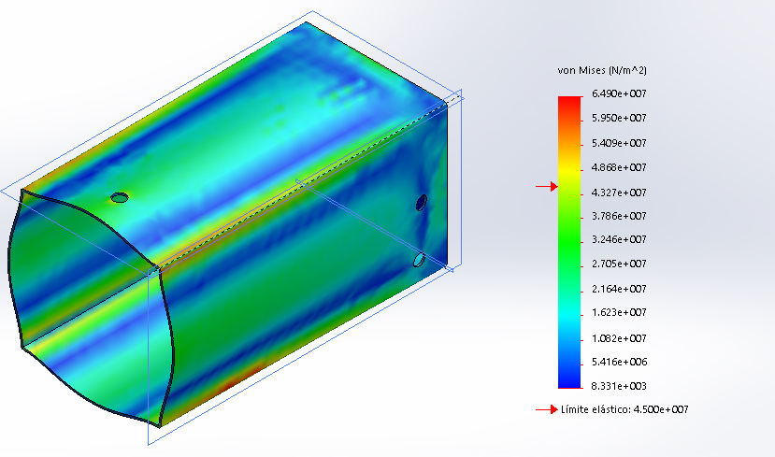
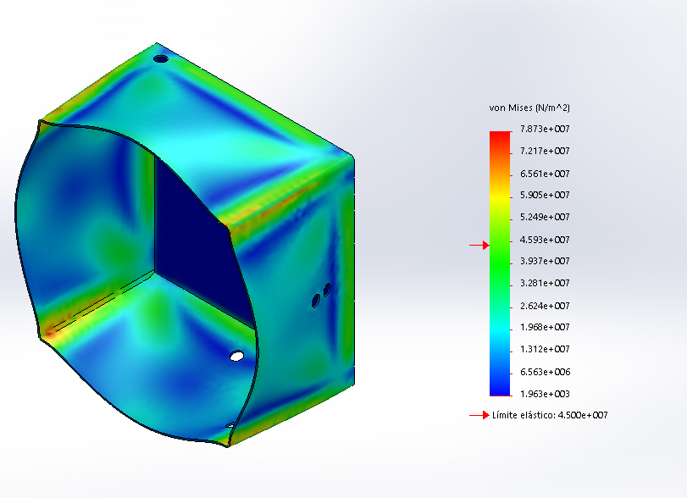
ANÁLISIS CAD

Slide 22
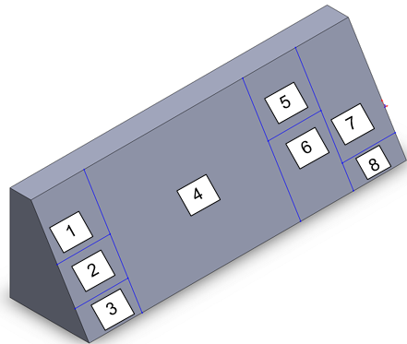
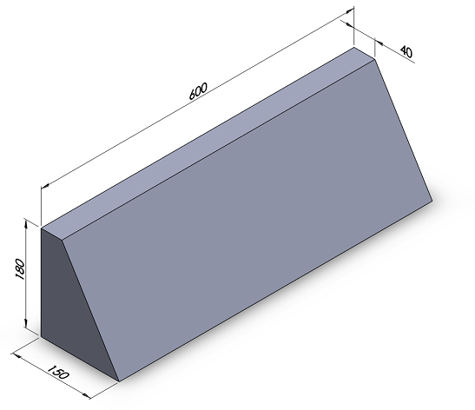
PANEL DE CONTROL
DISTRIBUCIÓN DE ELEMENTOS
1 | PARADA DE EMERGENCIA/FUSIBLES
2 | CONEXIÓN USB / ETHERNET
3 | ENCENDIDO / APAGADO
4 | PINES DEL PLC
5 | SENSORES
6 | ACTUADORES
7 | FUENTES DE VOLTAJE
8 | SIMBOLOGÍA CONECTORES JACK HEMBRA
DISTRIBUCIÓN DE
ELEMENTOS
DIMENSIONES:
Botón de emergencia
Borneras para PCB
Led Jumbo
Switch de encendido
Puerto Ethernet
Cable USB
Jack Hembra
Porta Fusibles
COMPONENTES:

Slide 23
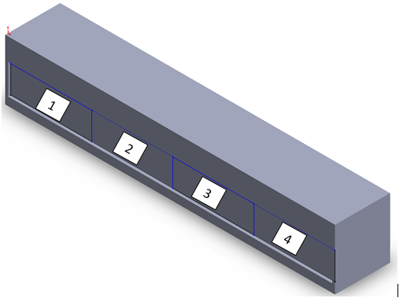
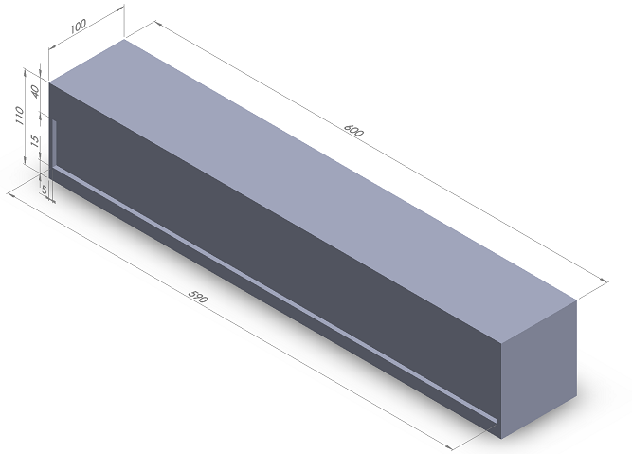
PANEL DE CIRCUITO DE ACONDICIONAMIENTO
DISTRIBUCIÓN DE
ELEMENTOS
DISTRIBUCIÓN DE ELEMENTOS
1 | CIRCUITO DE ACONDICIONAMIENTO VÁLVULAS
2 | CIRCUITO DE ACONDICIONAMIENTO BOMBAS
3 | CIRCUITO DE ACONDICIONAMIENTO NIQUELINA
4 | TOMA 110 VAC
DIMENSIONES:
Toma Corriente de 110 VAC
Borneras para PCB
COMPONENTES:

Slide 24
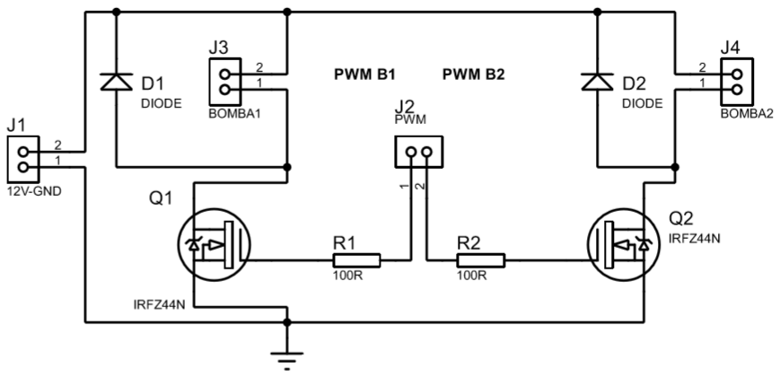
PANEL DE CIRCUITO DE ACONDICIONAMIENTO
ACONDICIONAMIENTO ELECTROVÁLVULAS
CIRCUITO:
DISTRIBUCIÓN EN LA PCB
ACONDICIONAMIENTO BOMBAS
CIRCUITO:
DISTRIBUCIÓN EN LA PCB

Slide 25
PANEL DE CIRCUITO DE ACONDICIONAMIENTO
ACONDICIONAMIENTO NIQUELINA
CIRCUITO:
DISTRIBUCIÓN EN LA PCB

Slide 26
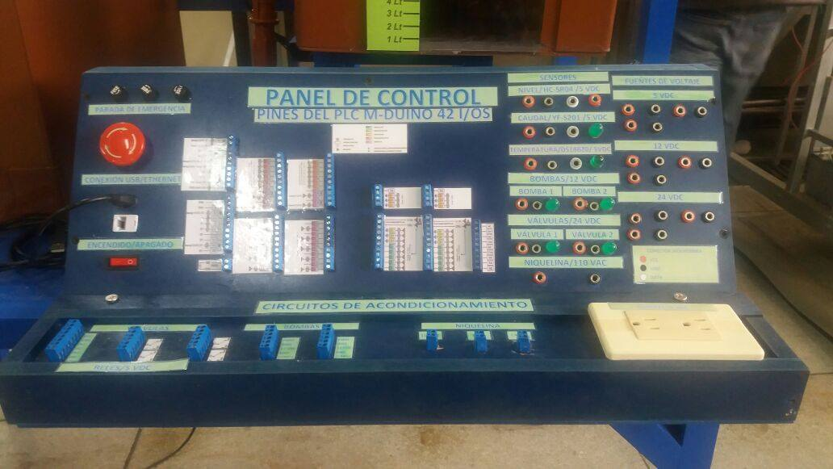
IMPLEMENTACIÓN DE LOS PANELES EN EL EQUIPO
PANEL DE CONTROL
PANEL DE CIRCUITOS
DE ACONDICIONAMIENTO

Slide 27
INSTALACIONES ELÉCTRICAS
CABLE UTILIZADO PARA LA CONEXIÓN DE LOS DIFERENTES ELEMENTOS:
Elemento | Voltaje | Corriente | Tipo de Cable
Pines del PLC | Max 12V DC | Max 0.5A | T/TBW 22-2
Bombas | 12V DC | Max 7.5 A | 14 AWG
Electroválvulas | 24V DC | 0.3 A | 16 AWG
Niquelina | 110V AC | 10 A | 12 AWG
Fuentes | 5,12 y 24 V DC | - | 16 AWG
Alimentación de las Fuentes | 110V AC | - | 12 AWG
CABLEANDO PARA LA ALIMENTACIÓN DE FUENTES

Slide 28
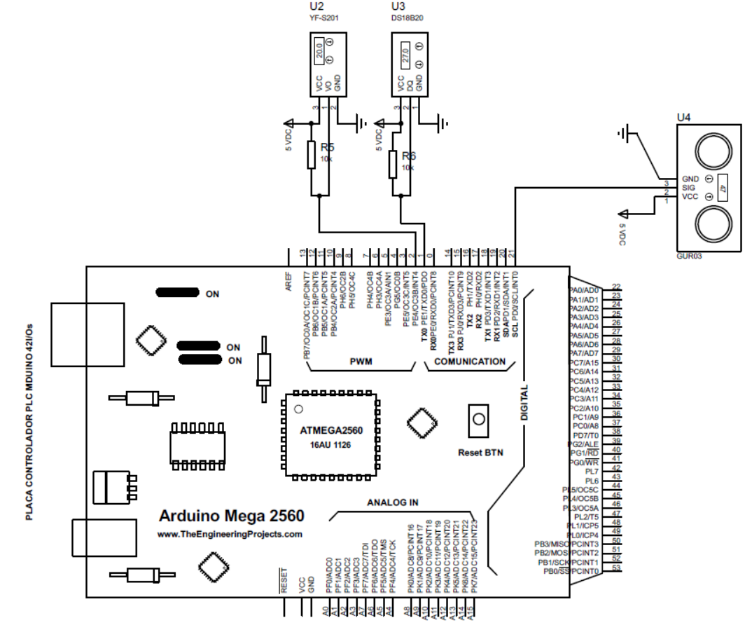
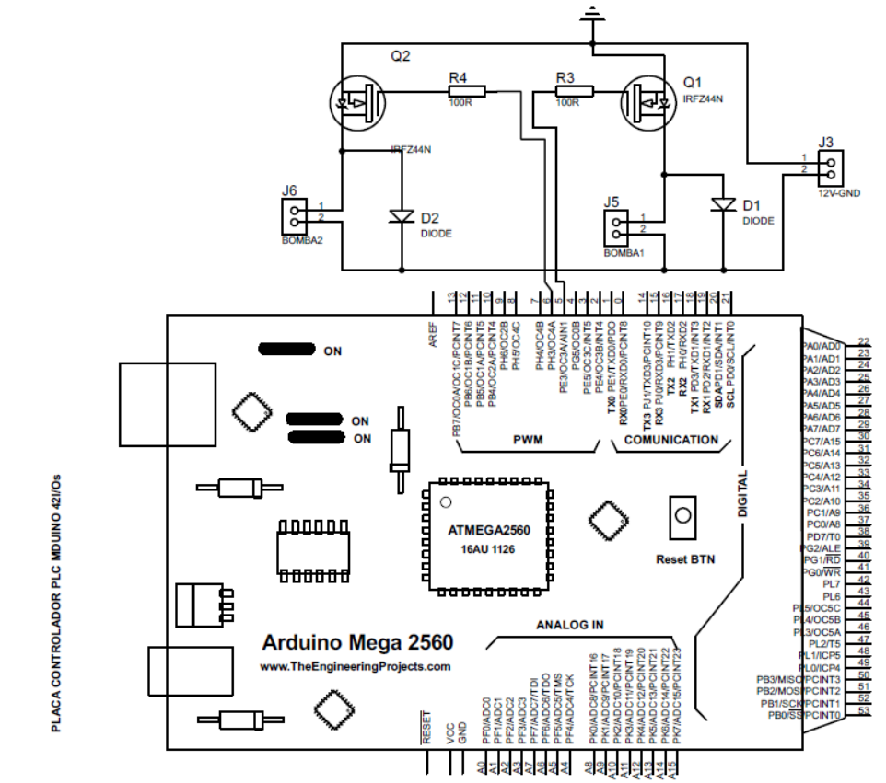
INSTALACIONES ELÉCTRICAS
DISTRIBUCIÓN DE SEÑALES CON EL PLC M-DUINO:
CONEXIÓN SENSORES:
SENSOR/ACTUADOR | NOMBRE | E/S | TIPO | PIN
Temperatura | Señal Temp. | E | PWM | 2
Nivel | Echo | E | PWM | 21
 | Trigger | S | PWM | 20
Caudal | Señal Caudal | E | PWM | 3
Electroválvulas | Electrovalvula1 | S | Digital | 40
 | Electrovalvula2 | S | Digital | 39
Bombas | Bomba1 | S | PWM | 6
 | Bomba2 | S | PWM | 5
Niquelina | Niquelina | S | PW; | 38
CONEXIÓN BOMBAS:

Slide 29
SISTEMA DE CONTROL Y MONITOREO

Slide 30
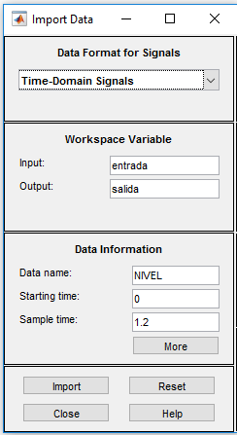
MODELAMIENTO DE LA PLANTA DE NIVEL
DATOS DEL SENSOR
SOFTWARE MATLAB
(IDENT)
PLANTA OBTENIDA EN LAZO ABIERTO
ENTRADA | SALIDA
1 1 1 1 1 1 1 1 1 1 1 | 0 0,11 0,19 0,30 0,19 0,50 0,61 0,71 0,79 0,90 1
$$Gp\left(s\right)=\frac{0.4301s+0.1463}{s^{2}+1.369s+0.3727}$$
PLANTA OBTENIDA EN LAZO CERRADO
$$Gc\left(s\right)=\frac{0.43s+0.15}{s^{2}+1.80s+0.52}$$

Slide 31
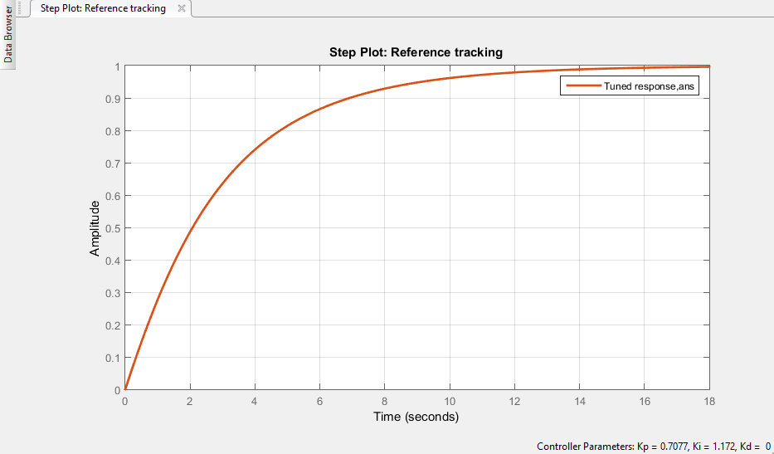
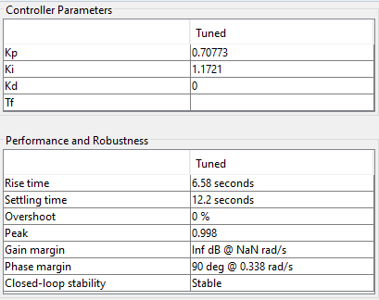
DISEÑO CONTROL PID NIVEL
SOFTWARE MATLAB
(PIDtool)
PLANTA DE NIVEL
CONTROLADOR OBTENIDO
$$Gc\left(s\right)=\frac{0.43s+0.15}{s^{2}+1.80s+0.52}$$

Slide 32
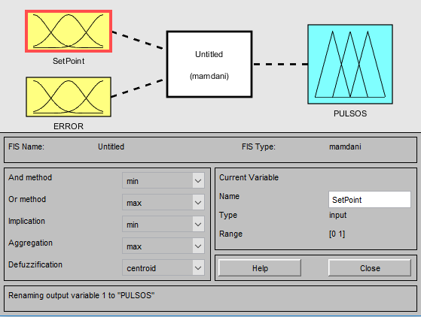
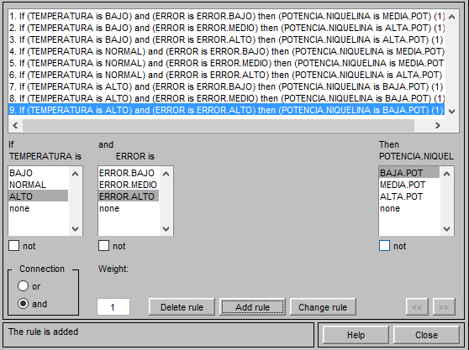
DISEÑO CONTROL FUZZY DE TEMPERATURA
SOFTWARE MATLAB
(fuzzy)
CONTROLADOR OBTENIDO
MATRIZ DE VARIABLES
 | ERROR
TEMPERATURA | EB | EM | EA
B | MP | AP | AP
N | MP | MP | AP
A | BP | BP | BP

Slide 33
DISEÑO CONTROL FUZZY DE CAUDAL
SOFTWARE MATLAB
(fuzzy)
CONTROLADOR OBTENIDO
MATRIZ DE VARIABLES
 | ERROR
SetPoint | EB | EM | EA
B | CB | CN | CB
MB | CMB | CMB | CMA
N | CN | CN | CMA
MA | CMA | CMA | CMB
A | CA | CMA | CB

Slide 34
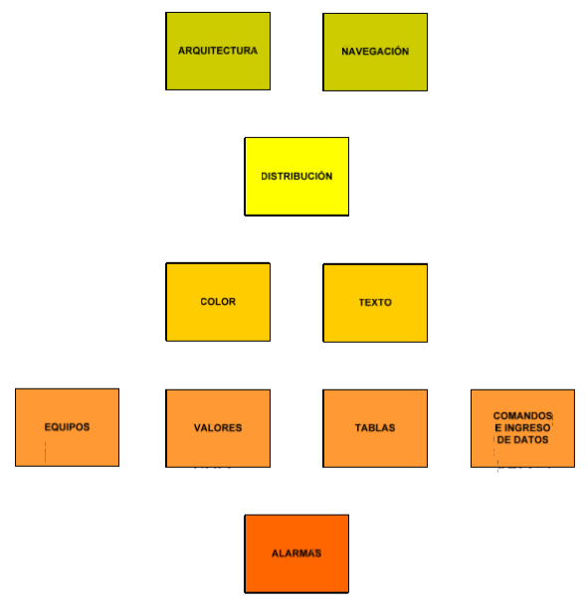
DISEÑO INTERFAZ HUMANO MÁQUINA
Esquema general de la metodología de desarrollo de la interfaz :
Arquitectura HMI:

Slide 35
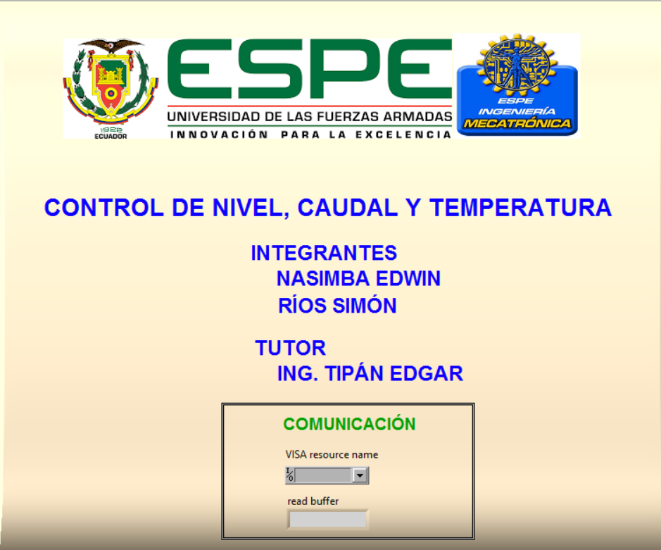
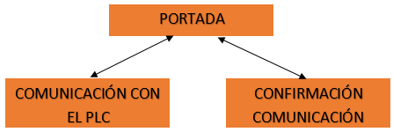
DISEÑO INTERFAZ HUMANO MÁQUINA
PORTADA:
Navegación

Slide 36
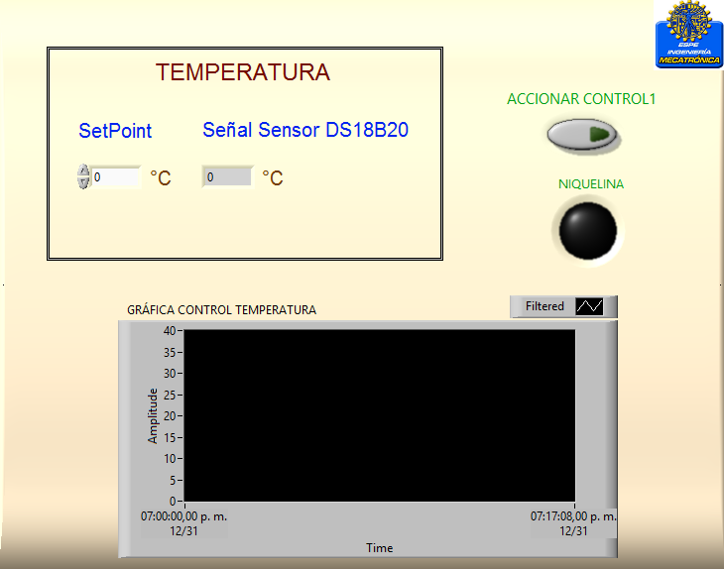
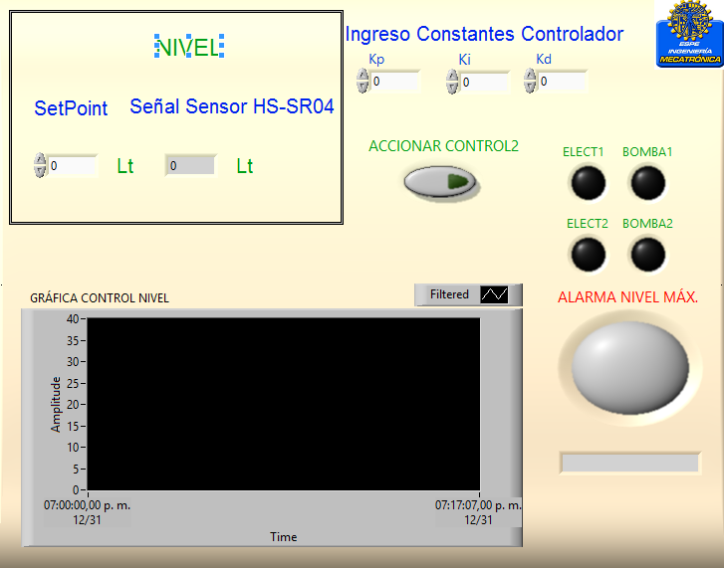
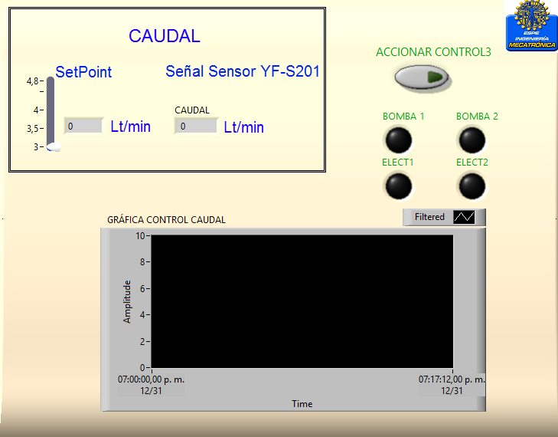
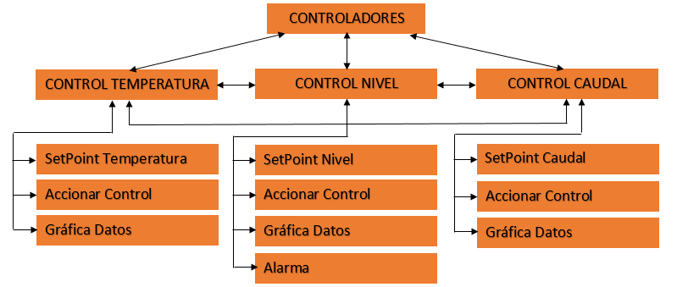
DISEÑO INTERFAZ HUMANO MÁQUINA
CONTROLADORES:
Navegación

Slide 37
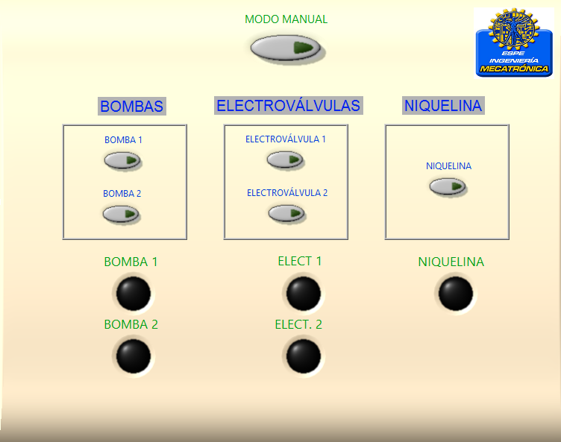
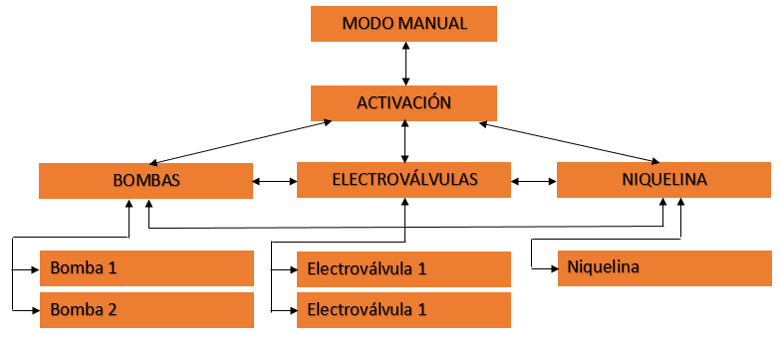
DISEÑO INTERFAZ HUMANO MÁQUINA
MODO MANUAL:
Navegación

Slide 38
PRUEBAS Y RESULTADOS

Slide 39
PRUEBAS Y RESULTADOS
PRUEBAS Y CORRECIONES EN TANQUES DE AGUA Y TUBERÍAS
-Corrección fugas de líquido
VERIFICACIÓN Y PRUEBAS DEL SISTEMA ELÉCTRICO
- Pruebas de continuidad
- Funcionamiento de botón de encendido y de emergencia
PRUEBAS Y CORRECIONES PANEL DE CONTROL
- Rediseño rotulación
- Corrección en la distribución de pines de un sensor.
PRUEBAS DE COMUNICACIÓN DEL COMPUTADOR CON EL PLCM-DUINO
- Ninguna Observación

Slide 40
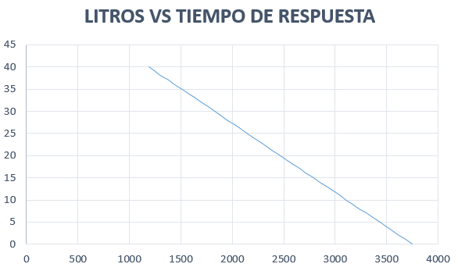
PRUEBAS Y RESULTADOS
PRUEBAS Y CALIBRACIÓN DEL SENSOR HC-SR04
LITROS | TIEMPO (us) | LITROS | TIEMPO (us) | LITROS | TIEMPO (us)
0 | 3737 | 15 | 2776 | 30 | 1814
1 | 3673 | 16 | 2712 | 31 | 1750
2 | 3609 | 17 | 2647 | 32 | 1686
3 | 3545 | 18 | 2583 | 33 | 1622
4 | 3481 | 19 | 2519 | 34 | 1558
5 | 3417 | 20 | 2455 | 35 | 1494
6 | 3353 | 21 | 2391 | 36 | 1429
7 | 3288 | 22 | 2327 | 37 | 1365
8 | 3224 | 23 | 2263 | 38 | 1301
9 | 3160 | 24 | 2199 | 39 | 1237
10 | 3096 | 25 | 2135 | 40 | 1173
11 | 3032 | 26 | 2071
12 | 2968 | 27 | 2006
13 | 2904 | 28 | 1942
14 | 2853 | 29 | 1878
$$\left.VOLUMEN=\left(−0.0156∗TIEMPO\right)+58 [litros\right]$$

Slide 41
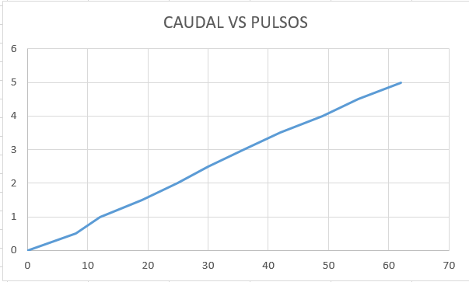
PRUEBAS Y RESULTADOS
PRUEBAS Y CALIBRACIÓN DEL SENSOR YF-S201
CAUDAL(Lt/min) | PULSOS
0 | 0
0.5 | 8
1.0 | 12
1.5 | 20
2.0 | 25
2.5 | 32
3.0 | 38
3.5 | 43
4.0 | 48
4.5 | 55
5.0 | 62
$$\left.CAUDAL=0.0833∗PULSOS [Lt/min\right]$$

Slide 42
PRUEBAS Y RESULTADOS
PRUEBAS Y CALIBRACIÓN DEL SENSOR DS18B20
- Programación Directa
- Comprobación con un termómetro.
VERIFICACIÓN Y PRUEBAS EN EL SISTEMA DE CONTROL
- Sincronización de envió/recepción de datos.
- Tiempo de respuesta.

Slide 43
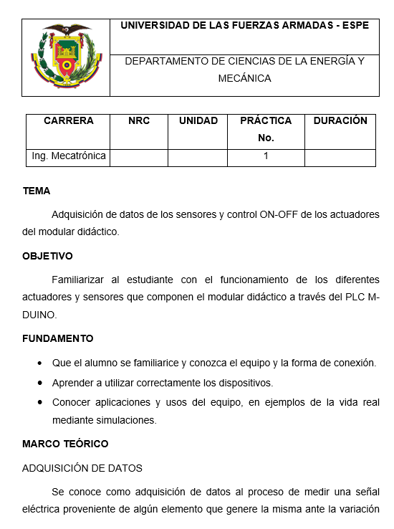
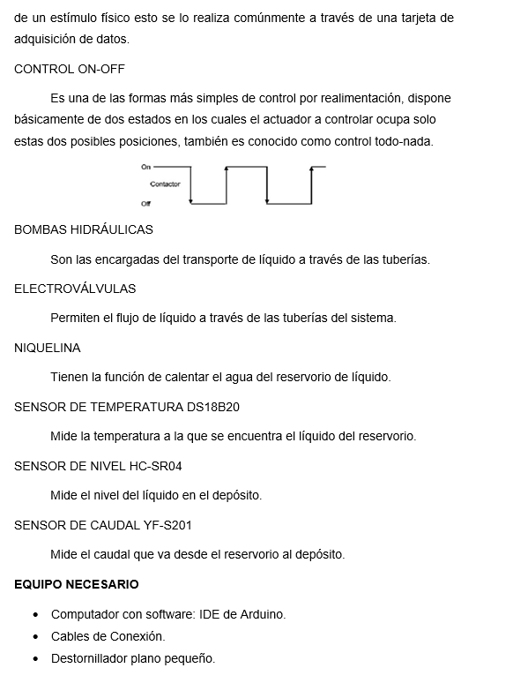
GUÍA DE LABORATORIO PROPUESTA

Slide 44
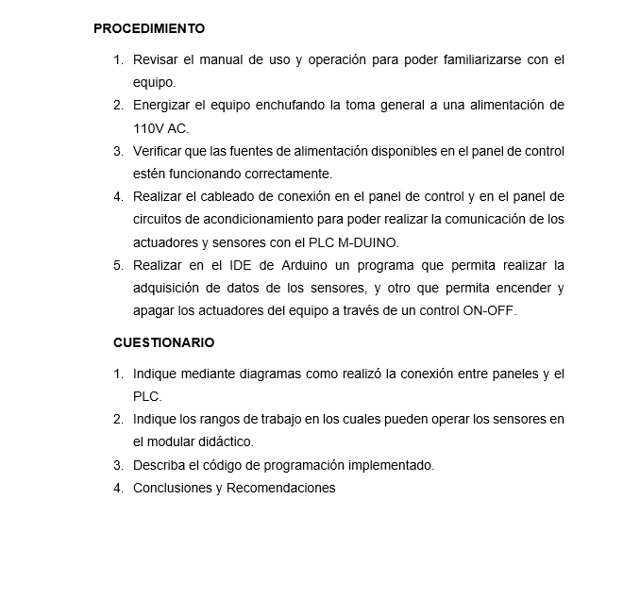
GUÍA DE LABORATORIO PROPUESTA

Slide 45
COMPARACIÓN CON OTROS PLC’S
 | Arduino UNO | Arduino MEGA 2560 | PLC-MDUINO (42 I/Os) | S7-1200 | FX2N-13MR PLC (PLC Chino)
Comunicaciones | USB | USB | USB Ethernet I2C RS232 RS485 Modbus | Ethernet PROFINET | RS232 RS-422 RS-485
Alimentación | 5-12 VDC | 5-12 VDC | 12-24 VDC | 120 VAC | 24 VDC
Software de Programación | IDE de Arduino (software libre) | IDE de Arduino (software libre) | IDE de Arduino (software libre) | Ladder (software con licencia) | Ladder (software con licencia)
Costos de Licenciamiento | Gratuito | Gratuito | Gratuito | Basic: 695$+IVA Professional: 4510$+IVA | Individual: 456$+IVA

Slide 46
COMPARACIÓN CON OTROS PLC’S
 | Arduino uno | Arduino Mega 2560 | PLC-MDUINO (42 I/Os) | S7-1200 | FX2N-13MR PLC (PLC Chino)
Memoria de Trabajo | 2 Kbytes | 8 Kbytes | 8 Kbytes | 25 Kbytes | -
Memoria de Carga RAM | 32 Kbytes | 256 Kbytes | 256 Kbytes | 1000 Kbytes | -
Entradas | 14 | 26 | 26 | 14 | 8
Análogas | 6 | 12 | 12 | - | -
Digitales | 8 | 14 | 14 | 14 | 8
Salidas | 12 | 22 | 22 | 10 | 5
Análogas | 6 | 6 | 6 | - | -
Digitales | 6 | 16 | 16 | 10 | 5
Costo PLC | 15$ | 23$ | 360$ | 718$+IVA | 60 $+IVA

Slide 47
PRECIOS TOTALES
PLC + LICENCIA SOFTWARE
PLC-MDUINO (42 I/Os)
$360 + $0 = $360
S7-1200
$818,52 + $5141,40 = $5959,92

Slide 48
NORMAS INTERNACIONALES
IEC 61131-2:2003
Es un conjunto de normas e informes técnicos publicados por la Comisión Electrotécnica Internacional con el objetivo de estandarizar los autómatas programables.
Conceptos PLC.
Información que el fabricante debe proporcionar junto con el equipo a la hora de venderlo.
Requisitos Constructivos.
Requisitos Funcionales.
Condiciones de servicio y del entorno físico.
Condiciones de transporte y almacenaje.
Compatibilidad electromagnética.
Requisitos de seguridad y fiabilidad.

Slide 49
NORMAS INTERNACIONALES
IEC 61000-3-2
Compatibilidad electromagnética (CEM).
Límites. Límites para las emisiones de corriente armónica
IEC 61000-3-3
Límites. Limitación de las variaciones de tensión, fluctuaciones de tensión y flicker

Slide 50
APLICACIONES
Maniobras de Máquinas
Maquinaria industrial del mueble y la madera.
Maquinaria en proceso de grava, arena y cemento.
Maquinaria en la industria del plástico.
Maniobra de Instalaciones
Instalaciones de aire acondicionado y calefacción.
Instalaciones de seguridad.
Instalaciones de almacenamiento y transporte.
Instalaciones de plantas embotelladoras.
Automóvil
Cadenas de montaje, soldadura, cabinas de pintura, etc.
Máquinas herramientas: Tornos, fresadoras, taladradoras, etc.
Domótica
Iluminación, temperatura ambiente, sistemas anti robo, etc.

Slide 51
CONCLUSIONES
Se implementó un autómata programable basado en software libre, el cual puede ser usado en las prácticas de laboratorio con gran facilidad y robustez.
El panel de control implementado en el modular didáctico permite al usuario poder conectar de una manera fácil y didáctica cada uno de los actuadores y sensores con el PLC-MDUINO, así como la programación de la tarjeta de adquisición de datos a través de un cable USB macho.
La HMI realizada permitió la visualización de las diferentes variables que intervienen en el proceso de una manera numérica y gráfica en tiempo real, además permitió el control de los tres procesos que se realizaron en el modular didáctico.
El PLC-MDUINO tiene la capacidad para ser usado de manera industrial.

Slide 52
RECOMENDACIONES
Realizar un reconocimiento de cada uno de los componentes del modular didáctico antes de realizar el uso del mismo.
Durante el uso del equipo evitar derramar liquido sobre los diferentes componentes eléctricos que dispone. Se recomienda vigilar constantemente los niveles de agua en ambos tanques.
Se debe vigilar el nivel de agua en el reservorio durante el uso de la niquelina, ya que si se enciende la misma cuando no está sumergida puede quemarse y dejar de funcionar.

Slide 53
GRACIAS..

